Slide 1
SİBER ZORBALIK
LİSE ÖĞRENCİ SUNUMU

Slide 2
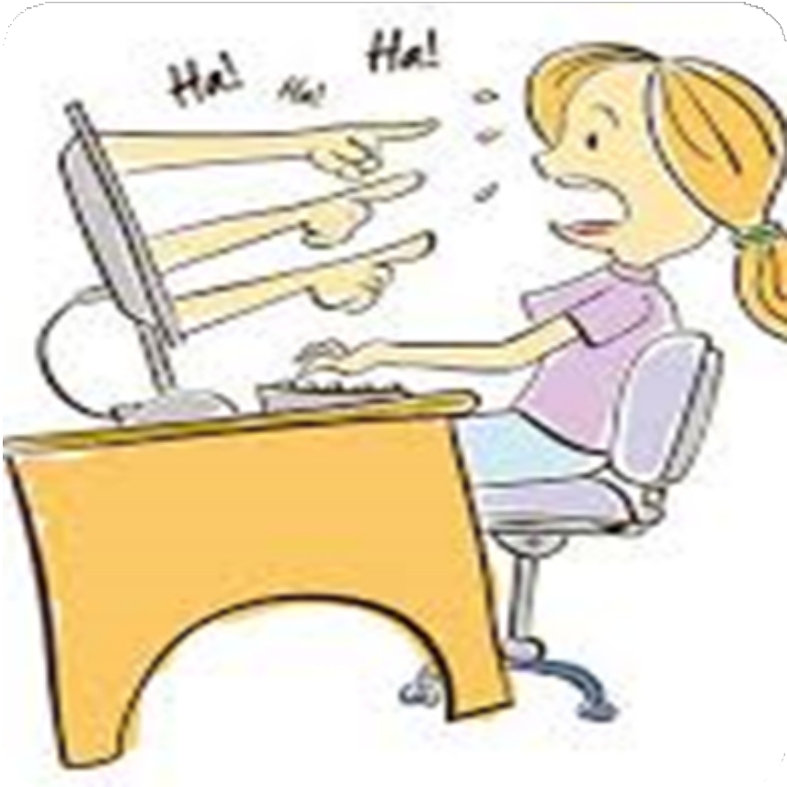
Bilgi ve iletişim teknolojilerinin bireylere sağladığı kolaylıklar, bireylerin aynı zamanda bazı olumsuz durumlar yaşamasına neden olabilmektedir.
Yaşanan bu olumsuzluklardan bir tanesi
de bilgi ve
iletişim teknolojilerini ortaya çıkan siber
kullanmasıyla zorbalıktır.

Slide 3
Siber Zorbalık
Nedir ?
Bilgi ve iletişim teknolojileri (internet, cep telefonu, bilgisayar vb.) yoluyla bir kişi ya da grubun diğerlerine yönelik düşmanlık, korkutma, tehdit, sindirme ve taciz amaçlı iletileri (fotoğraf, video mesaj vs.) kasıtlı ve tekrarlı bir şekilde göndermesidir.

Slide 4
HANGİ DAVRANIŞLARI SİBER ZORBALIK OLARAK DÜŞÜNEBİLİRİZ ?

Slide 5
Bireylerin fotoğraf veya videolarını o kişinin iznini ve onayını almadan sosyal ağlar ya da sanal ortamda paylaşmak.
Bireyin özel bilgilerini (adres, okul, kimlik bilgileri vs.) sosyal ağlarda ya da sanal ortamlarda o kişinin izni olmadan paylaşmak.
Bir kişiye, e-posta, kısa mesaj, anlık mesaj yoluyla aşağılayıcı, alaya alıcı, şiddet, tehdit, ya da kişinin hoşuna gitmeyen her türlü mesajın gönderilmesi.

Slide 6
Sosyal ağlarda, bir kişiyi, aşağılayıcı, alay edici, küçük düşürücü hesap ya da sayfa
açmak,
Başkası adına sahte hesap açıp onun kimliğine bürünmek,
Arkadaşlarıyla organize olup hedef olarak seçilen kişiye (mağdur) yönelik sosyal ağlarda
engelleme, arkadaşlıktan çıkarma, takibi bırakma gibi sosyal dışlamaya başvurmak.

Slide 7
SİBER ZORBALIKTAKİ ÖĞELER
ZORBA
MAĞDUR
TANIK
ZORBA/MAĞDUR

Slide 8
ZORBA: Sanal zorbalığı yapan kişi
MAĞDUR: Sanal zorbalığa uğrayan kişi
TANIK: Sanal ortamda yapılan zorbalığa şahit/tanık olan kişi
ZORBA/MAĞDUR: Sanal ortamda hem zorbalık yapan hem de mağduriyete uğrayan kişi

Slide 9
SİBER ZORBALIĞIN NEDENLERİ
Siber zorbalık yapan bireyler genellikle kimliklerini saklayarak bu eylemleri yaptıkları için hiç yakalanamayacağını, yakalanmalarının çok az bir ihtimal olduğunu düşündüklerinden bu tür eylemleri gerçekleştirmekten çekinmezler.
Eğlenmek,
Güçlü olduğunu kanıtlamak,
Zarar vermek amacıyla zorbalık yapılabilmektedir.

Slide 10
Can sıkıntısı,
Kıskançlık
Yeni bir şeyler deneme arzusu,
Gerçek hayatta ifade edilemeyen saldırganca hayallerin davranışa dökülmek istenmesi
Başkalarına olan kızgınlığın mağdura yöneltilmesi
10

Slide 11
SİBER ZORBALIĞIN DUYGUSAL VE PSİKOLOJİK ETKİLERİ
Siber zorbalığa maruz kalan mağdurlar yoğun bir şekilde;
Öfke, üzüntü, kızgınlık, Stres, utanç, korku, endişe, hayal kırıklığı, yalnızlık, çaresizlik, savunmasızlık, aşağılanmışlık, düşük özgüven, somatizasyon, obsesif-kompulsif belirtiler, intihar düşünceleri gibi duygu ve psikolojik etkiler görülebilmektedir.
11

Slide 12
SİBER ZORBALIĞIN SOSYAL VE FİZİKSEL ETKİLERİ
Sosyal Etkiler: Zorbalık yapan bireylerin kimliğinin belirsiz olduğu durumlarda şüphecilik kendi içine çekilmeyle birlikte aile ve akran ilişkilerinde
olumsuzluk ve çatışmaların yaşanması.
Fiziksel Etkiler: Kusma, kol ve bacak ağrısı, baş ağrısı nefes darlığı, karın ağrısı, sırt ağrısı, çarpıntı, bulantı, tekrarlayan uyuma güçlükleri, uyku
bozuklukları, iştah kaybı
12

Slide 13
KİMLER SİBER ZORBALIK MAĞDURU OLABİLİR?
Herkes siber zorbalık ₁₃
mağduru olabilir.

Slide 14
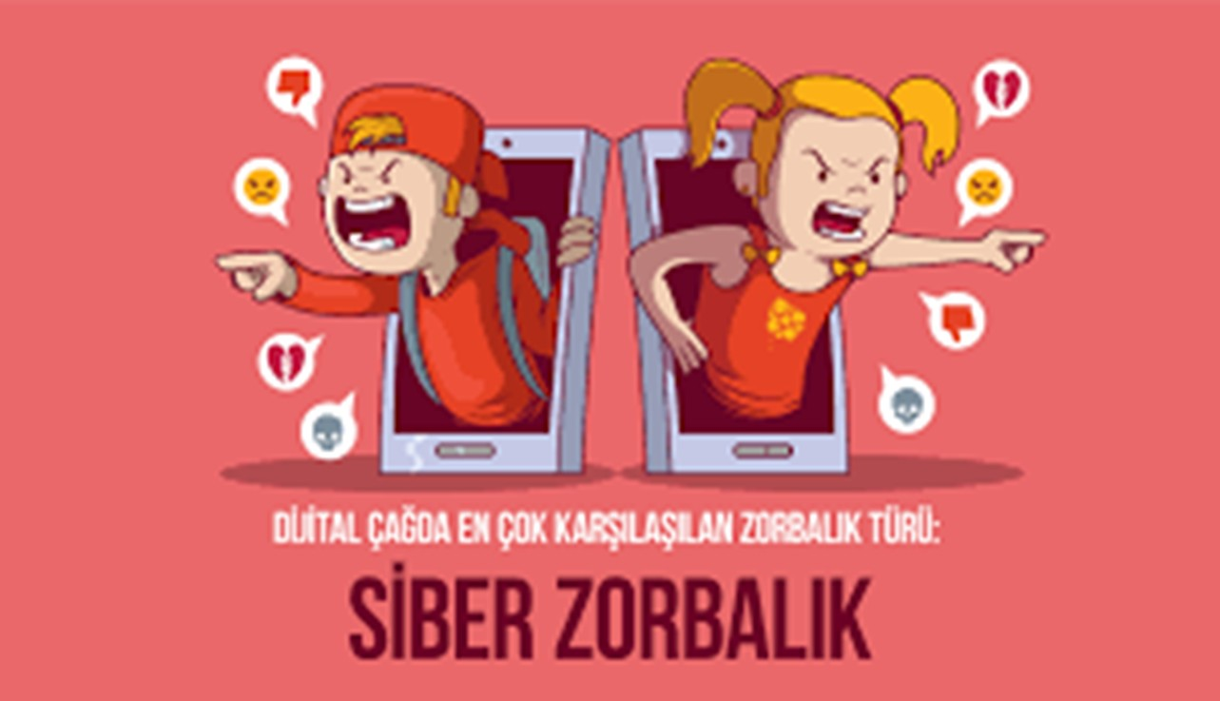
KİMLER SİBER ZORBALIK YAPAR ?
Akranları tarafından dışlanmış, empati kurma becerisine sahip olmayan kişiler
Günlük hayatlarında da zorbalık olaylarına karışan bireyler
14

Slide 15
Siz daha önce hiç siber zorbalığa maruz kaldınız mı / şahit oldunuz mu?
15

Slide 16
Bugüne kadarki davranışlarınızdan herhangi birinin siber zorbalık olduğunu düşünüyor musunuz?
16

Slide 17
Teşekkürler!
17

